Slide 1

毕业设计答辩
基于多目标优化的人工神经网络结构设计
答辩人：王壮
自动化学院自动化1401班
2018/05

Slide 2
01
选题背景与意义
目 录
02
研究方法与思路
CONTENTS
03
实验结果分析
04
总结

Slide 3

01
PART
选题背景与意义

Slide 4
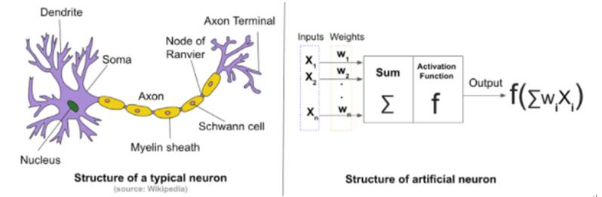
人工神经网络
人工神经网络是基于生物大脑中神经网络的结构和功能，在理解并抽象了人类大脑的结构以及刺激响应机制之后，以网络拓扑知识为理论基础，模拟神经系统对信息的处理机制，进而构建的一种计算模型或数学模型。
Notes:
Dendrite 树突
Soma 细胞体
Nucleus 核
Axon 轴突
Myelin sheath 髓鞘
schwann cell 施万细胞
axon terminal 轴突终端

Slide 5
多目标优化
神经网络的性能不仅仅与权值优化有关，神经网络的结构大小同样起着至关重要的作用。网络的拟合能力随着网络的层次增加而增加。然而，过于复杂的网络结构也造成了过拟合以及模型理解困难的问题。
在神经网络具有足够计算能力的前提下，尽可能的简化神经网络的结构。可以把提高计算能力和简化结构作为两个目标函数，然后使用多目标优化的方法求解。

Slide 6
研究内容&实现功能
借助多目标优化方法优化神经网络结构，防止模型过拟合，同时增强模型的可理解性
使用一种可变长度的编码方式，对神经网络隐藏层的层数以及每层的神经元个数进行编码。
由于编码长度可变，所以本文创建了一种新的交叉方式，实现了不同长度基因序列的交叉操作，用来产生新的子代。
最终得到一个帕累托前沿，用户可以根据需求选择合适的神经网络结构。

Slide 7
02
PART
研究方法与思路

Slide 8
多目标进化框架
利用NSGA-II进化算法优化神经网络的结构，对于得到的结构使用Rprop学习算法优化权值。
Notes:
实验主要流程图，初始化、交叉、变异、评估、选择。
选择使用nsga2算法。

Slide 9
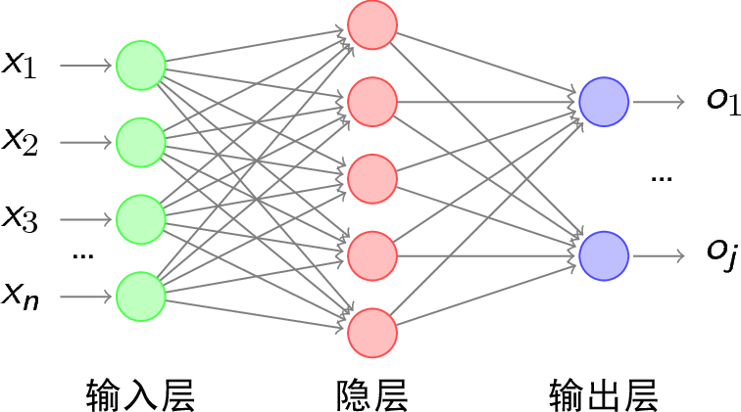
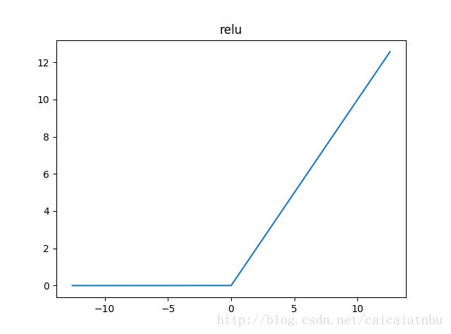
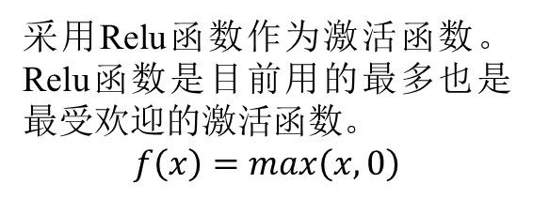
神经网络模型设置
采用全连接的bp神经网络，神经网络有m个输入、n个输出，在输入层和输出层之间还有若干隐藏层。
一个典型的三层网络
采用Relu函数作为激活函数。Relu函数是目前用的最多也是最受欢迎的激活函数。
$$f\left(x\right)=max\left(x,0\right)$$
Relu函数

Slide 10
神经网络的编码
采用直接编码方法，直接对层数和每层的神经元数进行编码。直接编码的方式可以很容易的实现神经元的添加和删除操作，有益于神经网络结构的进化。
Notes:
由于数据集中每个数据对的特征维数是固定的->输入神经元的数量是固定的
数据集中数据的类别也是可以确定的->输出神经元的个数也就可以确定
对于一给定数据集，构造神经网络时，网络的输入层和输出层神经元个数是确定的
我们只需要对隐藏层的层数和每层的神经元个数进行调整。所以在编码时可以忽略输入层和输出层，只对隐藏层进行编码。

Slide 11
交叉
第一步，扩展为固定长度：
由于编码的原因，在隐藏层数不同时会导致基因序列的长度不同。所以在交叉之前需要先进性“对齐”，然后采用Position-based Crossover(PBX)算子进行交叉。
第二步，随机选择一对染色体（父代）中的几个基因，位置可不连续：
第三步，生成一个子代，并保证子代中被选中的基因的位置和父代相同：
将两个父代交换位置，生成过程完全相同。本例中另一个子代为：
第四步，将另一个父代基因序列中对应位置的基因填入上一步生成的子代中：

Slide 12
交叉

Slide 13
变异
影响遗传算法性能的因素很多，其中变异算子在扮演着非常重要的作用。在进化前期，群体中个体之间的差异较大，所以选择操作和交叉操作起着指导性的作用。但是到了进化的后期，个体之间的差异已经变得相对较小，此时选择操作和交叉操作起到的作用就会减小，因此变异操作就变得非常重要。所以变异算子设计的好坏直接关系到算法的性能。
采用自适应的变异率和变异量。前期个体差异较大采用较大的变异率和变异量，使种群的具有良好的多样性，降低发生早熟的可能性。后期个体之间差异减小则采用较小的变异率和变异量，在相对较小的范围进行搜索，已找到最优解。

Slide 14
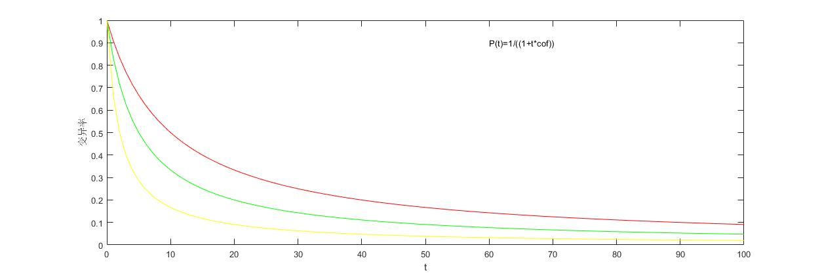
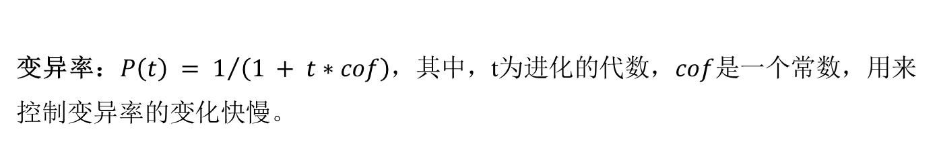
变异
变异率：$P\left(t\right) = 1/{\left(1 + t∗cof\right)}$，其中，t为进化的代数，$cof$是一个常数，用来控制变异率的变化快慢。
不同$cof$值下的变异率变化，从上到下$cof$值依次为0.1、0.2、0.5

Slide 15
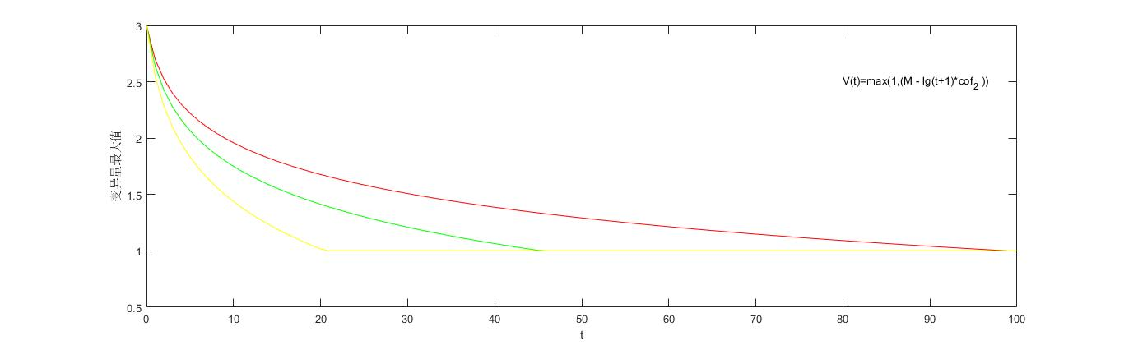
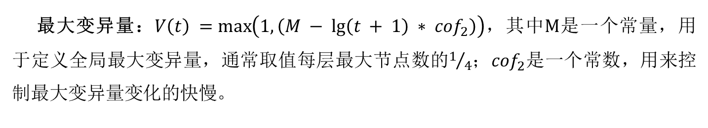
变异
最大变异量：$V\left(t\right) =\max\left(1,\left(M − lg⁡\left(t + 1\right) ∗ {cof}_{2}\right)\right)$，其中$M$是一个常量，用于定义全局最大变异量，通常取值每层最大节点数的$1/4$；${cof}_{2}$是一个常数，用来控制最大变异量变化的快慢。
不同${cof}_{2}$值下的变异量最大值的变化，其中$M=3$，从上到下${cof}_{2}$值依次为1.0、1.2、1.5

Slide 16
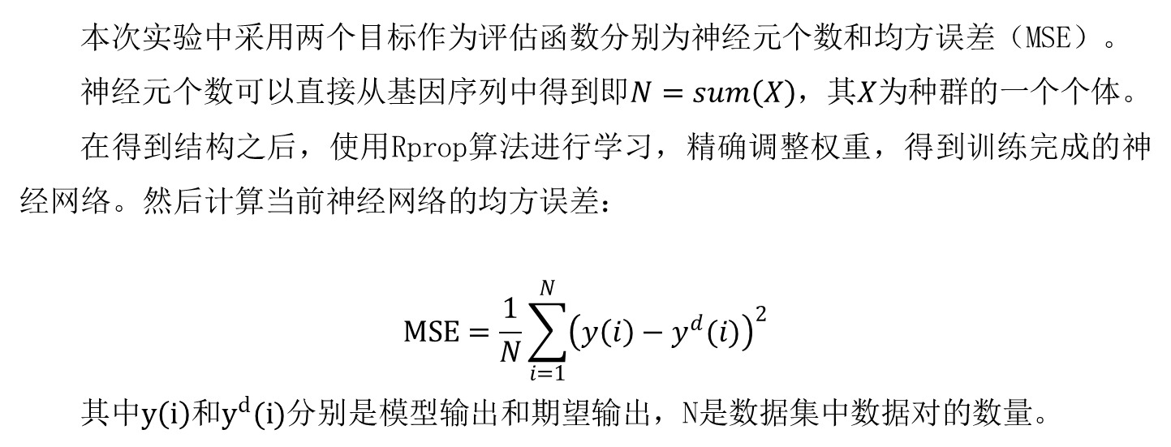
评估
本次实验中采用两个目标作为评估函数分别为神经元个数和均方误差（MSE）。
神经元个数可以直接从基因序列中得到即$N=sum\left(X\right)$，其$X$为种群的一个个体。
在得到结构之后，使用Rprop算法进行学习，精确调整权重，得到训练完成的神经网络。然后计算当前神经网络的均方误差：
$$MSE=\frac{1}{N}\sum_{i=1}^{N}{{\left(y\left(i\right)−y^{d}(i)\right)}^{2}}$$
其中$y\left(i\right)$和$y^{d}(i)$分别是模型输出和期望输出，N是数据集中数据对的数量。

Slide 17
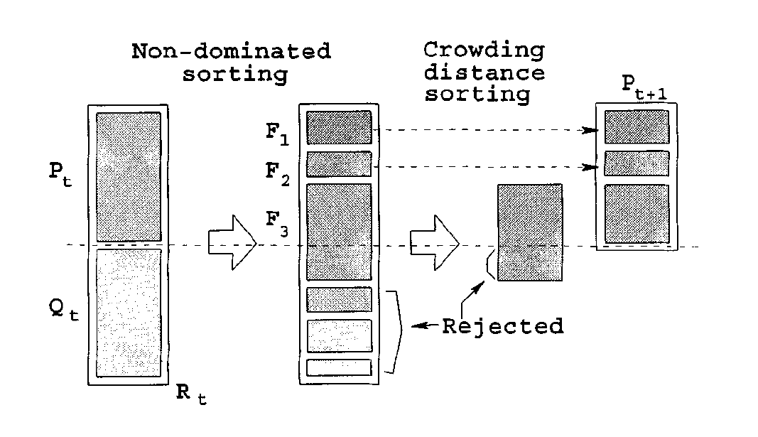
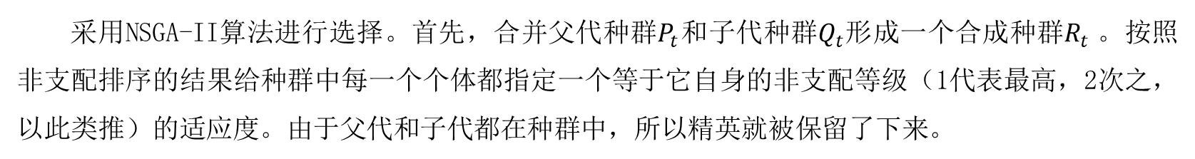
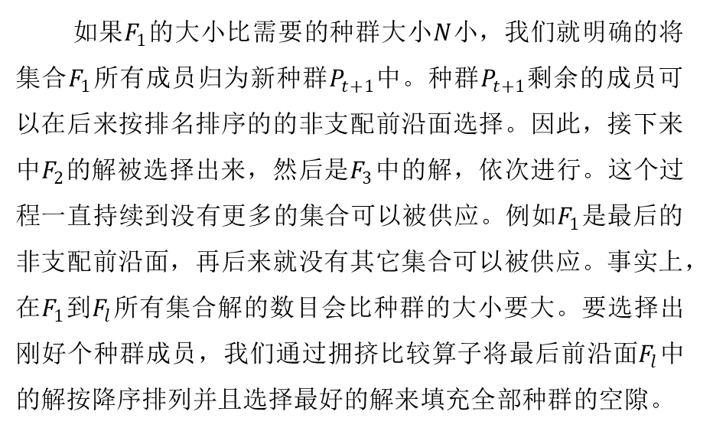
选择
采用NSGA-II算法进行选择。首先，合并父代种群$P_{t}$和子代种群$Q_{t}$形成一个合成种群$R_{t}$。按照非支配排序的结果给种群中每一个个体都指定一个等于它自身的非支配等级（1代表最高，2次之，以此类推）的适应度。由于父代和子代都在种群中，所以精英就被保留了下来。
如果$F_{1}$的大小比需要的种群大小$N$小，我们就明确的将集合$F_{1}$所有成员归为新种群$P_{t+1}$中。种群$P_{t+1}$剩余的成员可以在后来按排名排序的的非支配前沿面选择。因此，接下来中$F_{2}$的解被选择出来，然后是$F_{3}$中的解，依次进行。这个过程一直持续到没有更多的集合可以被供应。例如$F_{1}$是最后的非支配前沿面，再后来就没有其它集合可以被供应。事实上，在$F_{1}$到$F_{l}$所有集合解的数目会比种群的大小要大。要选择出刚好个种群成员，我们通过拥挤比较算子将最后前沿面$F_{l}$中的解按降序排列并且选择最好的解来填充全部种群的空隙。
Notes:
非支配排序，最后一个需要加入新种群的支配前沿，计算拥挤系数，锦标赛选择算法选择合适的个体添加到新种群。

Slide 18
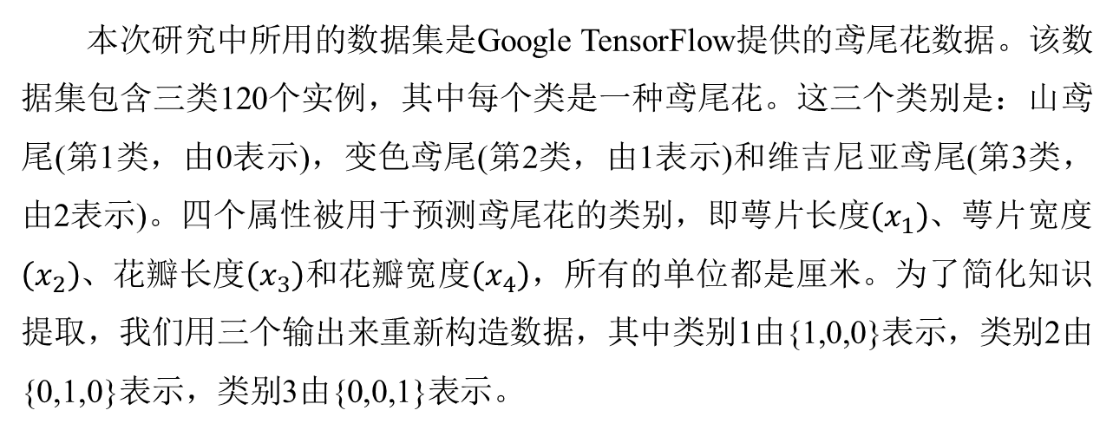
实验使用的数据集
本次研究中所用的数据集是Google TensorFlow提供的鸢尾花数据。该数据集包含三类120个实例，其中每个类是一种鸢尾花。这三个类别是：山鸢尾(第1类，由0表示)，变色鸢尾(第2类，由1表示)和维吉尼亚鸢尾(第3类，由2表示)。四个属性被用于预测鸢尾花的类别，即萼片长度$\left(x_{1}\right)$、萼片宽度$\left(x_{2}\right)$、花瓣长度$\left(x_{3}\right)$和花瓣宽度$\left(x_{4}\right)$，所有的单位都是厘米。为了简化知识提取，我们用三个输出来重新构造数据，其中类别1由{1,0,0}表示，类别2由{0,1,0}表示，类别3由{0,0,1}表示。

Slide 19
03
PART
实验结果分析

Slide 20
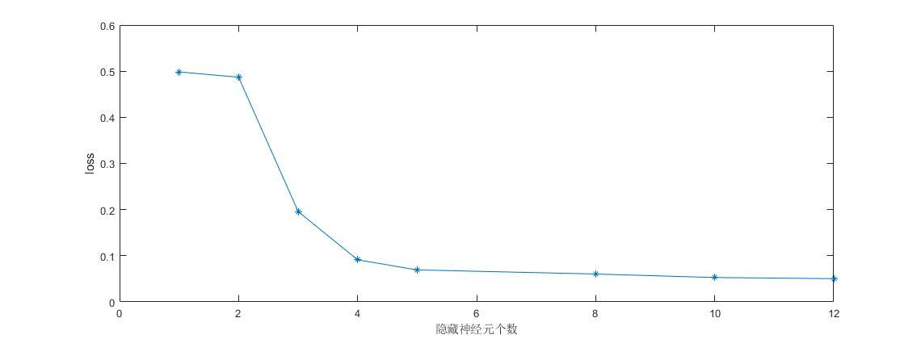
实验结果
为了方便训练，本次实验中设置种群大小为20，隐藏层数最多为3，每层最多含有6个神经元。在经过25次迭代进化之后，得到了多个Pareto最优神经网络模型组成的Pareto前沿。
右图为Pareto前沿，横轴为隐藏层神经元个数，纵轴为loss值。

Slide 21
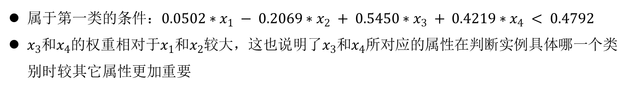
识别可解释模型
神经网络的可解释性主要取决于其复杂性。网络越简单，就越容易理解嵌入在神经网络中的知识。当我们以基于 Pareto 的方法将网络的准确性和复杂性最小化时，我们能够得到许多Pareto 最优解，其复杂度范围从非常简单到非常复杂都有。我们认为，Pareto 前沿中的简单的 Pareto 最优神经网络是可以从可理解逻辑规则中提取到的可解释模型。
右图为仅具有一个隐藏神经元的神经网络模型。
属于第一类的条件：$0.0502∗x_{1} − 0.2069∗x_{2} + 0.5450∗x_{3} + 0.4219∗x_{4} < 0.4792$
$x_{3}$和$x_{4}$的权重相对于$x_{1}$和$x_{2}$较大，这也说明了$x_{3}$和$x_{4}$所对应的属性在判断实例具体哪一个类别时较其它属性更加重要
Notes:
可以根据模型提取出一些规则，如属于第一类的条件。
属性的重要性

Slide 22
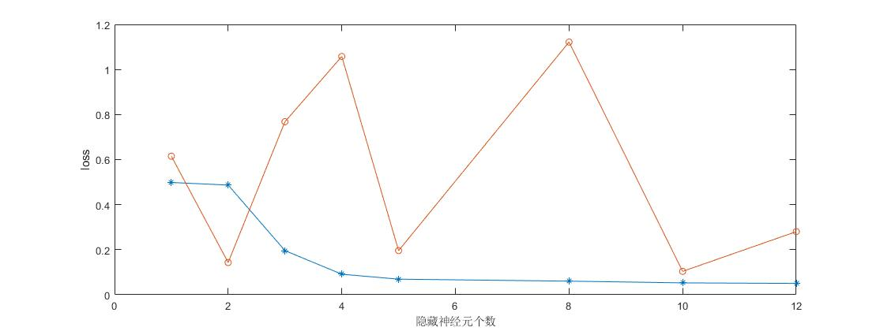
模型选择
当模型复杂度过大时，学习对随机影响变得敏感，将这种模型应用于不可数据数据时，结果可能会不理想，即可能发生过度拟合。当模型复杂度过小时，虽然可以避免发生过度拟合的问题，但是模型的概括性极有可能变得非常差。
经过对实验结果的分析，发现此方法在处理精度和神经网络复杂度平衡的问题上提供了一个经验性的选择，以帮助选择出对不可见数据仍有良好适应性的模型。
下图为Pareto最优解的准确性和复杂性对比，’*’为训练数据，’o’为测试数据。
可以看出，在训练数据上复杂度越大模型的准确性也就越高。但是对于测试数据虽然模型的复杂度变大了，但是准确性并没有下降。这就说明了模型发生了过拟合。

Slide 23
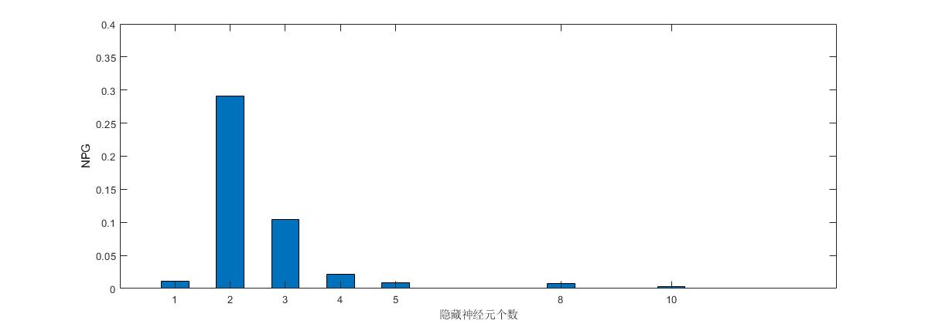
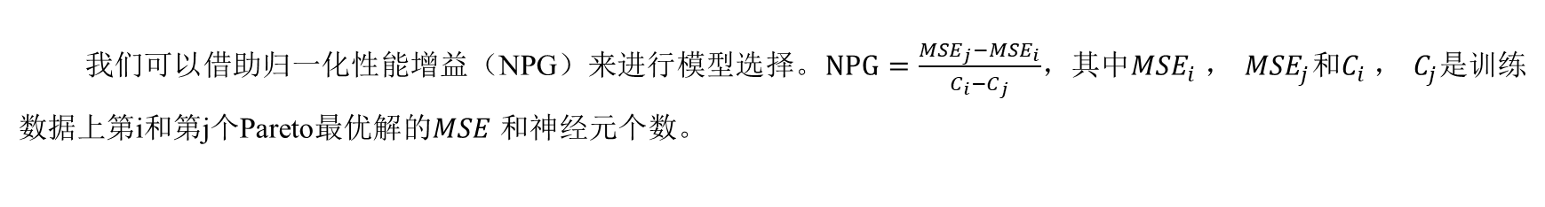
模型选择
我们可以借助归一化性能增益（NPG）来进行模型选择。$NPG=\frac{{MSE}_{j}−{MSE}_{i}}{C_{i}−C_{j}}$，其中${MSE}_{i}$， ${MSE}_{j}$和$C_{i}$， $C_{j}$是训练数据上第i和第j个Pareto最优解的$MSE$和神经元个数。
由上图我们可以发现，NPG在隐藏神经元个数为5-8时首次降为0，也就说明对于鸢尾花数据集神经网络的隐藏神经元个数应该为5-8。此时的神经网络可以在保证性能的同时具有良好的泛化能力。

Slide 24
03
PART
总结

Slide 25
总结
基于多目标优化进行神经网络结构的设计方法为研究神经网络的结构设计提供了一种新的观点。通过进化算法对神经网路结构的优化，我们可以更加深入的了解神经网络，从而开发新的算法。
在此介绍了一种人工神经网络结构设计的方法，通过实验说明了如何生成可解释模型以及泛化模型选择的方法。
在神经网络结构设计方面还有许多的方法值得去尝试，许多问题仍有待解决。例如选种配对机制、最优解的质量评估、种群进化终止的条件等等，这些问题都是当前研究的热点。

Slide 26
THANKS

